Slide 1
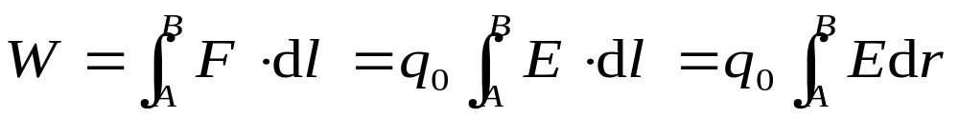
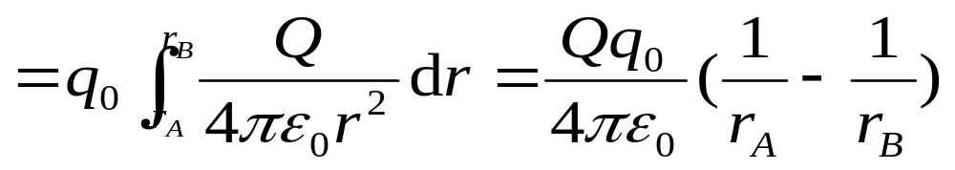
§6—3 静电场的环路定理 电势
本节从功能角度研究静电场的性质
一、 静电场力做功特点
B
A
1.点电荷的电场
Q
►试验电荷q₀从A点沿直线运动到B点，
电场力做功
•上式中q₀的运动路径与电场力的方向重合，即夹角为0。
•如果试验电荷沿着一条其他任意途径从A点运动到B点，
电场力做功是多少呢？

Slide 2
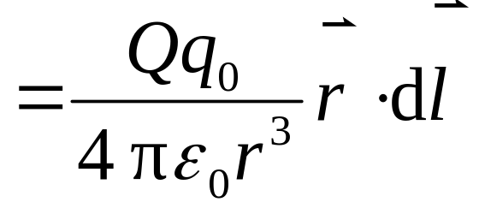
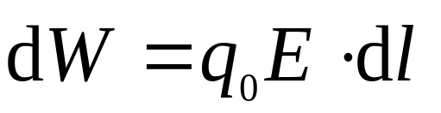

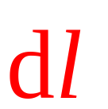
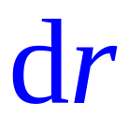

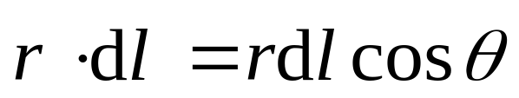


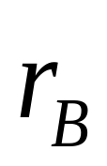
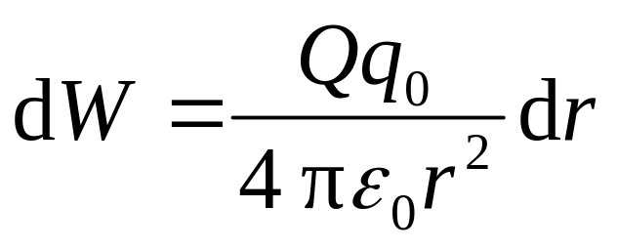

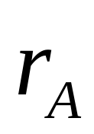

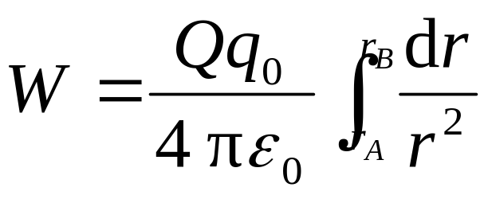
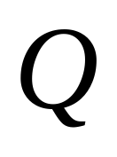
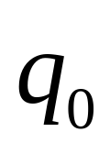

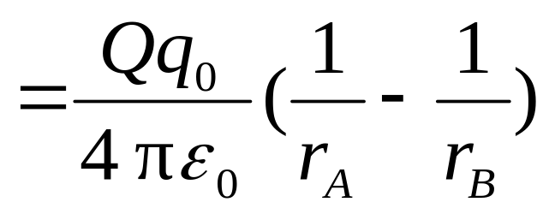
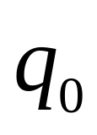

►试验电荷q₀从A点沿任意路径运动到B点，电场力做功
结果: 仅与 的始末位置有关，与路径无关.

Slide 3
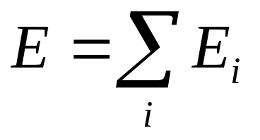
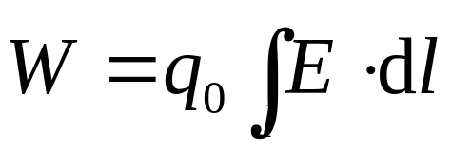
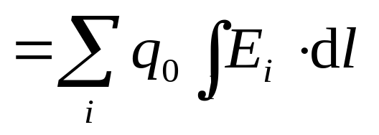
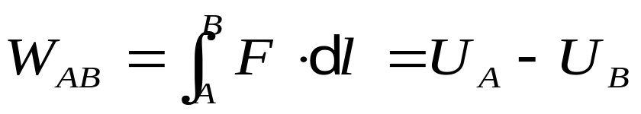
2.点电荷系的电场
►在点电荷系q₁、q₂、…的电场中
►移动q₀做功：
►上式中每项均与路径无关。故W与路径无关
3.连续带电体系的电场同样可得到此结论：
静电力作功与路径无关， 静电力作功与路径无关，
4.结论：
►静电场力是保守力
►静电场力作功等于相应电势能的减量

Slide 4
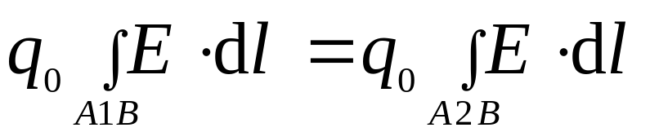
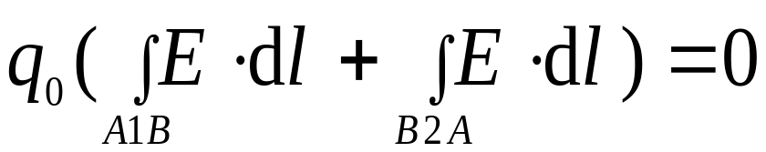


二、 环路定理
►在静电场中，沿闭合路径 移动q₀，电场力作功
1
2
静电场是保守场
在静电场中，电场强度沿任意闭合路径的线积分等于零

Slide 5
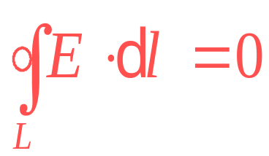
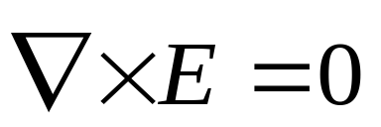
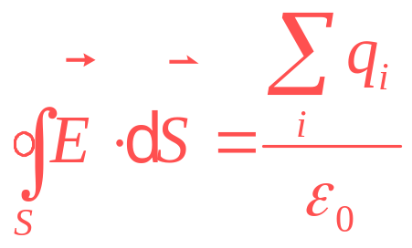
讨 论
(1)环路定理是静电场的另一重要定理，可用环路定理检验一个电场是不是静电场。
思考
：如图电场是静电场吗？
E
电场线
(2)环路定理要求电场线不能闭合。
静电场是有源、无旋场。
(3) 微分形式
(4)表征静电场的性质有两个方程

Slide 6
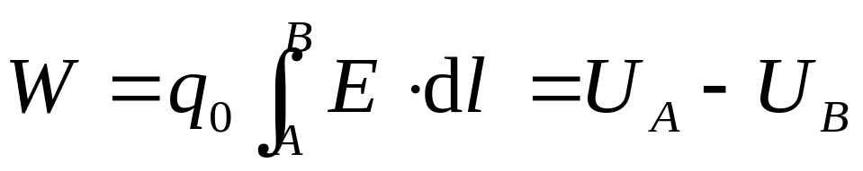
三、电势能
1.电势能的差
►静电场力是保守力，可引入电势能的概念。
►由保守力作功和势能增量的关系有
q₀在电场中A、B两点电势能之差等于把q₀自A点移至B点过程中电场力所作的功
►电势能应属于q₀和产生电场的源电荷系统共有
►电场力做功与重力做功性质一样

Slide 7
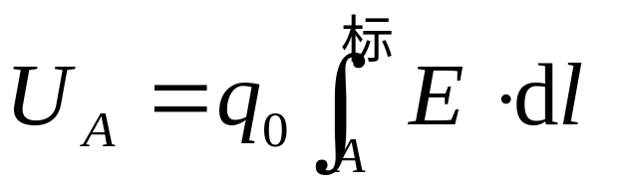
2.电势能
►选标准点(势能零点)，且取U_{标} = 0
►q₀在电场中某点A的电势能为
即把q₀自A →“标准点”的过程中电场力作的功。
►选择标准点的原则：当(源)电荷分布在有限范围内时，标准点一般选在无穷远。

Slide 8
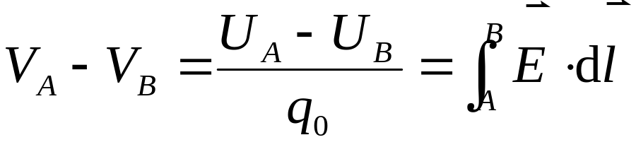
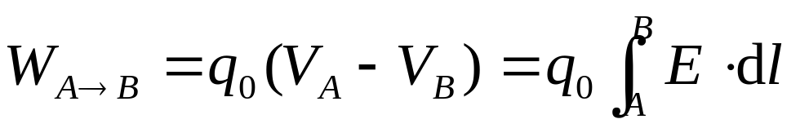
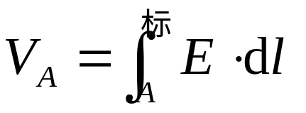
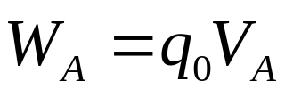
四、电势
1.电势差
► A、B两点的电势差等于把单位正电荷自A→B过程中电场力作的功。
►一个常用的公式
2.电势
► 电场中A的电势等于把单位正电荷从A点→“标准点”过程中电场力作的功。
►一个常用的公式

Slide 9
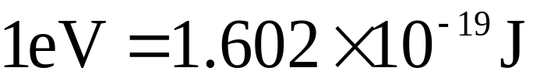
讨 论
►电势零点的选择(参考点)任意 视分析问题方便而定,参考点不同电势不同
►通常理论计算有限带电体电势时选无限远为参考点，实际应用中或研究电路问题时取大地、仪器外壳等
►电势差是绝对的，与电势零点的选择无关；电势大小是相对的，与电势零点的选择有关.
►电势的量纲SI制：单位 V (伏特)
►原子物理中能量单位

Slide 10
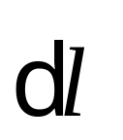



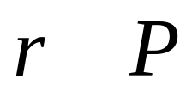
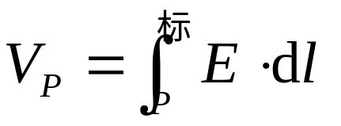
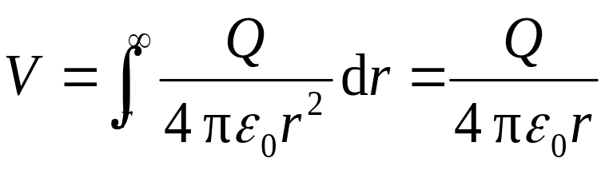
五、电势的计算公式
1.点电荷场电势公式
•根据电势定义
•取无穷远处为标准点即零势点，P点电势等于把单位电荷从该点运动到无限远，电场力做的功。为了方便，其运动路径沿着电场线方向，即电场与路径之间夹角为零。

Slide 11
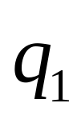


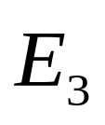

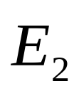



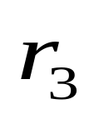
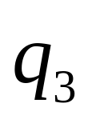
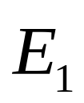
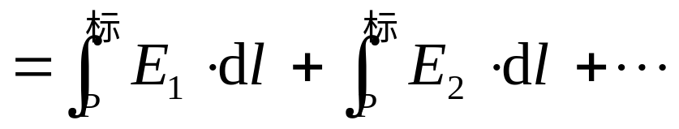
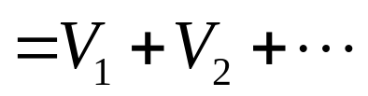
2.点电荷系的电势
•各点电荷在场点P产生的电场为E₁、E₂、…
•P电场为E₁+E₂+…
•取无限远为标准点，P电势为
★注意：必须是同一个标准点。
•电场中某点的电势等于各电荷单独在该点产生的电势的叠加(代数和)。

Slide 12
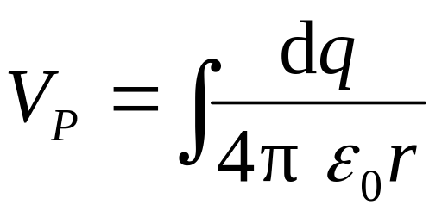
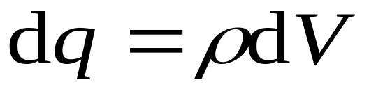


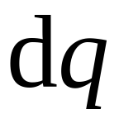
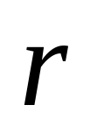
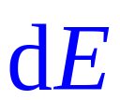

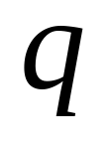
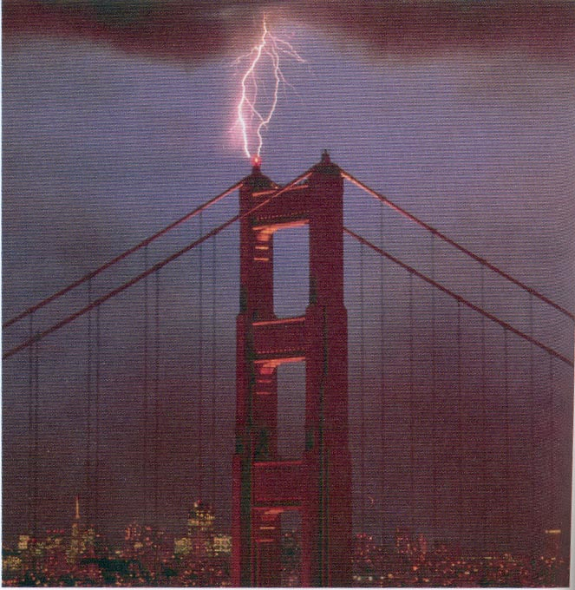

3.电荷连续分布的带电体电势
闪电
Lines of constant electric potential surround the
Human heart, … it behaves like an electric dipole.

Slide 13
六、电势的计算
►方法一：场强积分法(定义)
步骤：(1)先算场强
(2)选择合适的路径L
(3)分段积分(计算)
►方法二：电势叠加法
步骤：(1)把带电体 →分为无限多电荷元dq
(2)由dq → dV
(3)由dV→ V = ∫ dV

Slide 14







例1 正电荷q均匀分布在半径为R的细圆环上. 求圆环轴线上距环心为x处点P的电势.
+
+
+
+
+
+
+
+
+
+
+
+
+
+
解：方法一，场强积分法
►均匀圆环电场大小的分布为
►让试验电荷沿x轴从P点移动到无穷远

Slide 15







►积分
+
+
+
+
+
+
+
+
+
+
+
+
+
+
方法二，电势叠加法,把带电体看成许多点电荷组成

Slide 16







注意：方法一中的积分是对路径的积分
方法二中的积分是在带电体上进行的
由电势叠加可求一些稍复杂的带电体的电势，如可求两同心均匀带电球面的电势分布。
讨 论

Slide 17







例2 正电荷q均匀分布在半径为R的薄圆盘上. 求圆盘轴线上距盘心为x处点P的电势.
解方法一，电势叠加法,把圆盘看成许多带电圆环组成

Slide 18



► x轴上场强为：
方法二，已知圆环轴线上电场分布，利用电势定义求解
►根据电势定义，P点的电势为单位试验电荷从P点移到无穷远处，电场力做的功。为了方便，设试验电荷移动路径为x轴，即路径与场强夹角为零。
►积分

Slide 19









例2 求半径R，带电量为Q 的均匀带电球面的电势分布。
解：场强积分法
+
+
+
+
+
►先求带电球壳空间场强分布
+
+
+
+
+
+
►球壳外场强沿球壳矢径方向，因此取路径为沿球壳的矢径方向，即路径与场强夹角为0.
►积分，求球内A点的电势，积分从A点到无穷远；求球外B点的电势，积分从B点到无穷远。求A点电势时，积分为分段积分。

Slide 20









+
+
+
+
+
+
+
+
+
+
+
问题：A和B之间电势差怎么求

Slide 21










例3 利用例2结论，求解相关问题。
解：A、B、C三点电势由球壳1和球壳2产生的电势叠加
►A点处于球壳1和球壳2的内部
►B点处于球壳1的外部和球壳2的内部
►C点处于球壳1和球壳2的外部

Slide 22






例4半径为R，带电量为Q的球体的电势。
解：场强积分法
►空间场强分布
►路径沿矢径方向
►积分

Slide 23










例5 “无限长”带电直导线的电势
解
令
能否选 ？

Slide 24






七、场强和电势的关系，电势梯度
一、等势面
1.等势面：电势相等的点组成的面(画等势面时，使相邻等势面间的电势差为常数)。
2.等势面和电场线的关系
(1)等势面与电场线处处垂直；
(2)电场线从高电势处指向低电势处；
(3)等势面密处场强大。

Slide 25




点电荷的等势面

Slide 26

两平行带电平板的电场线和等势面
+ + + + + + + + + + + +

Slide 27
一对等量异号点电荷的电场线和等势面
+

Slide 28


Slide 29

人体内心脏周围的等势面

Slide 30


Slide 31

Potential Field of Brain
A map of the equipotentials in the brain of a person with epilepsy.
癫痫病人大脑内的等势面分布

Slide 32

The Potential Field of a Blood Drop
Normal Osteosarcoma骨肉瘤 Leukemia白血病
Electrosensitive liquid crystal （电敏液晶）changes color with voltage.
Blue: 150 V Green: 120 V Yellow: 90 V Red: 50 V

Slide 33

Electrocardiography 心电图

Slide 34

Electroencephalography 脑电图

Slide 35

Electroretinography 视网膜电位图
Measuring the electrical activity of the retina

Slide 36




二、电势梯度
b
·
n
dn
b′
1.方向导数
·
θ
·
a
dl
l
►两邻近等势面 V_{a} < V_{b}
V
<
V+dV
►沿l方向电势变化率
这种沿某个方向的变化率称方向导数。
沿n方向电势变化率
►沿不同方向变化率不同，沿n方向电势变化率最快，即

Slide 37









2.电势梯度矢量
方向：电势增加最快的方向
大小：沿该方向的电势变化率
三、场强和电势梯度的关系
根据电势差定义：
E = -∇V

Slide 38





讨论
1）电场弱的地方电势低；电场强的地方电势高吗？
2） 的地方， 吗 ？
3） 相等的地方， 一定相等吗？等势面上
一定相等吗 ？

Slide 39




真空中静电场小结（两两歌）
1.两个物理量
2.两个基本性质方程
3.两个计算思路
叠加
与
高斯

Slide 40




4.强调两句话
注重典型场 注重叠加原理
<
无限长柱面？
>

